Slide 1
python活用事例

Slide 2
機械学習を行うフロー
①賃貸情報サイトから情報を収集
②物件情報と家賃の関係性を機械学習
③学習したモデルから家賃を予測する
①データの収集
②機械学習
モデリング
③モデルに
よる予測

Slide 3
①データの収集
Webサイトから必要な情報を自動的に取得する
（クローリング、スクレイピング）
HTTP通信：Request、Beautifulsoup
ブラウザ自動操作：Selenium

Slide 4
②機械学習モデリング
物件情報と家賃との関係性を学習する
例えば、
・間取り面積が広い ＝＞ 家賃が高い
・駅に近い ＝＞ 家賃が高い
・階層が高い ＝＞ 家賃が高い

Slide 5
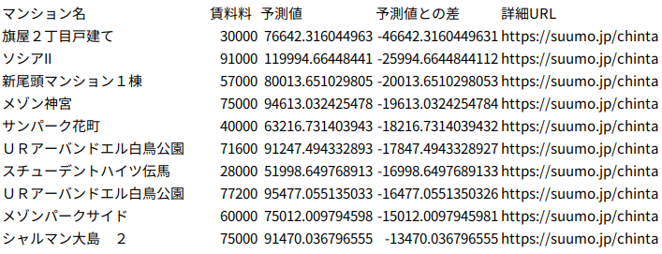
③モデルによる予測

Slide 6
実演：スクレイピング

